Slide 1
Presentación programa Agenda
Practica curso daw 20017
Resolución enunciado by Ciro Ettorre

Slide 2
Estructura de clases lógicas Sala, Petición, DisponibilidadDiaria
Lectura fichero config.txt: BuffereReader
Lectura fichero peticiones.txt: BufferedReader
Comparación fechas duración actividad días de la semana: método ocuparHorarios();
Gestión de incidencias: variable tipo boolean
Escritura log de incidencias: BufferedWriter
Creación fichero HTML: FileWriter
Creación tabla HTML: StringBuilder método append

Slide 3
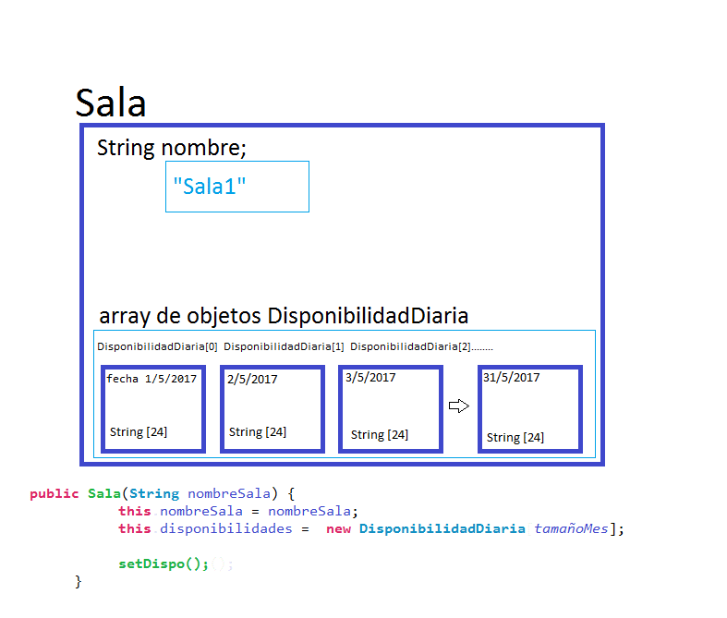
Estructura de clases Sala, Petición, DisponibilidadDiaria

Slide 4
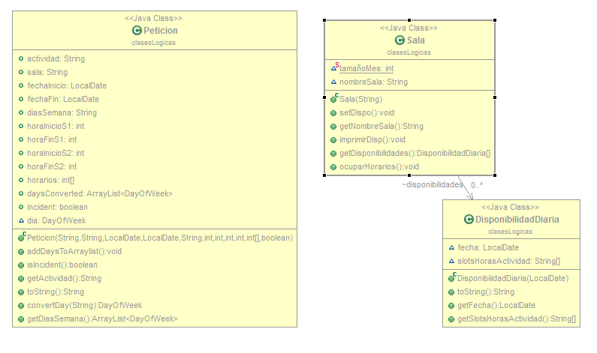
Estructura de clases Sala, Petición, DisponibilidadDiaria

Slide 5
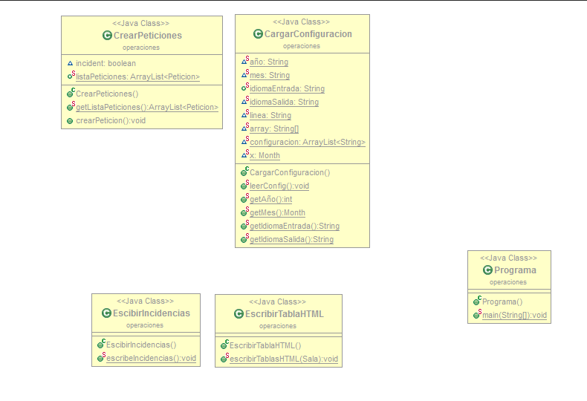
Clases operativas: CrearPeticiones, CargarConfiguracion, EscribirIncidencias, EscribirHTML

Slide 6
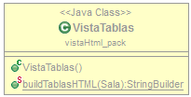
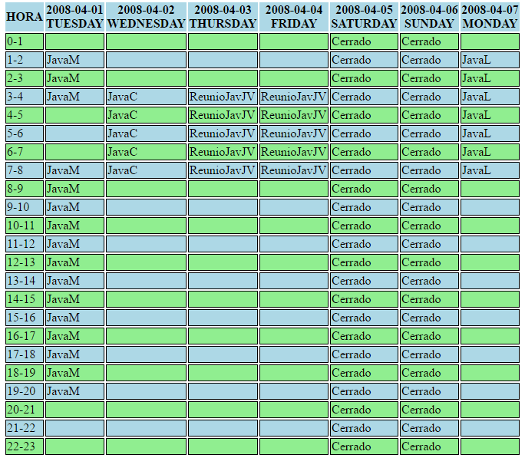
Creación fichero HTML: FileWriter
Creación tabla HTML: StringBuilder método append

Slide 7
Fortalezas y debilidades
Diseño simple
Escalabilidad salas y actividades(las actividades no necesitan ser instanciadas y con simplemente hacer un new Sala se pueden crear tantas salas cuanto se necesiten. El calendario de cada sala se generará automáticamente al instanciar un objeto Sala)
El método ocuparHorarios() es muy largo (debería seccionarse)
Las tablas HTML reciben en la primera columna el día de la semana del día 1 en lugar de empezar por lunes

Slide 8

Herramientas colaborativas utilizadas
Bitbucket: repositorio online
SourceTree: cliente Git visual
Slack: chat colaborativo
Hacknplan: gestión de tareas
Gracias JUAN!!! ☺

